Slide 1
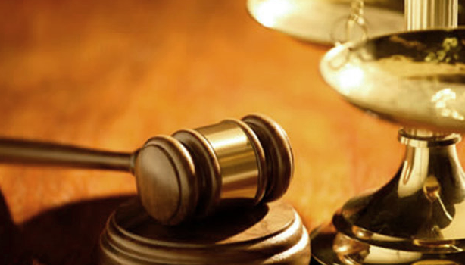
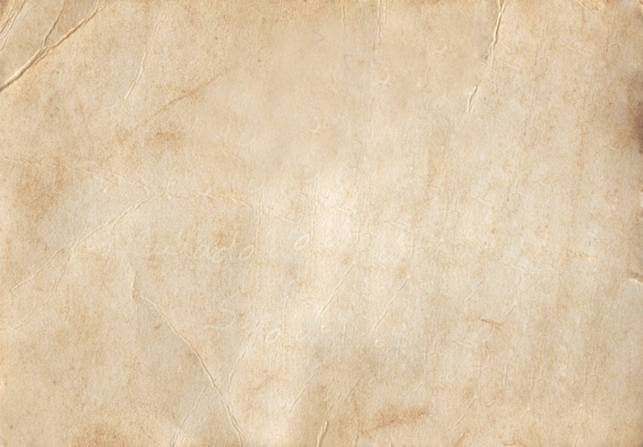
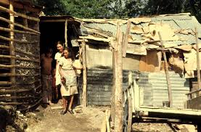
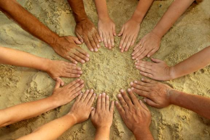
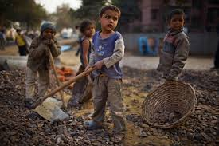
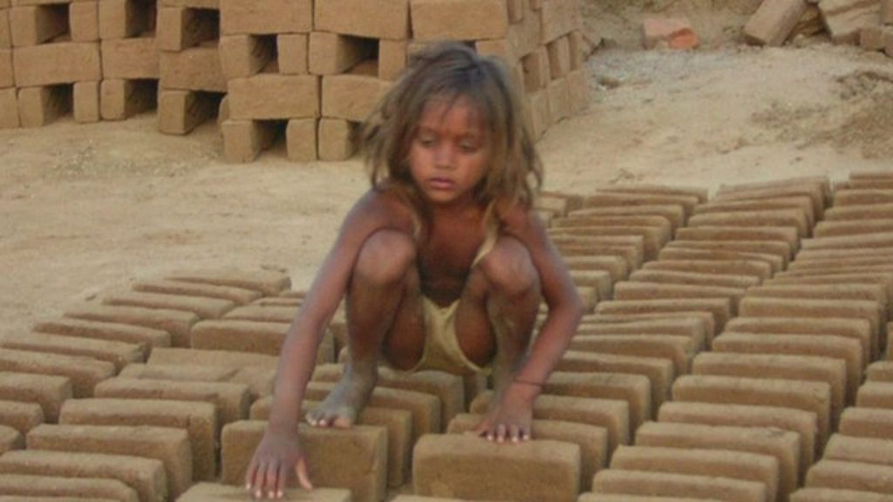
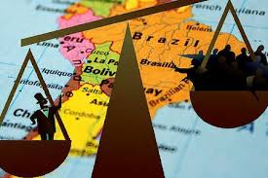
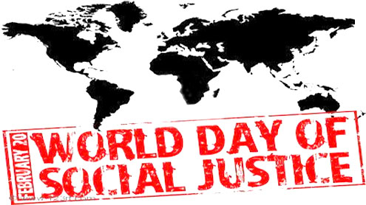
20 FEBBRAIO
GIORNATA MONDIALE
DELLA GIUSTIZIA SOCIALE
L'Assemblea Generale delle Nazioni Unite ha istituito questa ricorrenza il 20 febbraio del 2007 invitando la comunità internazionale a sostenere gli sforzi per lo sradicamento della povertà, la promozione del pieno impiego e del lavoro decente, l'uguaglianza di genere e l'accesso al benessere sociale e alla giustizia in modo uguale per tutti. L’ONU promuove lo sviluppo e la dignità umana anche in quanto principio fondamentale per la convivenza pacifica tra le nazioni e all’interno di esse.
Se sosteniamo i principi della giustizia sociale promuoviamo l’uguaglianza, tuteliamo i diritti delle popolazioni indigene e dei migranti ed eliminiamo anche le barriere che troppe persone devono affrontare a causa del sesso, età, etnia, religione, cultura o disabilità. Ancora oggi l’ottanta per cento della popolazione mondiale non ha accesso a un'adeguata protezione sociale. M. P

